Slide 1
-BIOMEDICINSKA INSTRUMENTACIJA-
VEŽBE 8
SPI (Serial Peripheral Interface) KOMUNIKACIJA

Slide 2
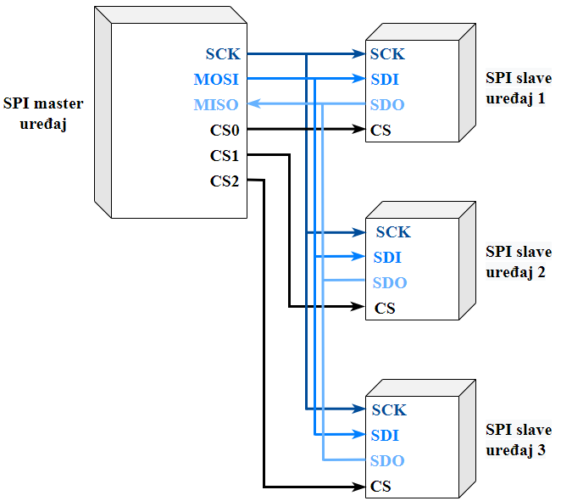
SPI komunikacija
Sinhrona serijska komunikacija
Full-duplex komunikacija
Master/main i slave/subnode uređaji
4 linije za razmenu podataka:
SCK – Serial Clock
MOSI – Master Output Slave Input
MISO – Master Input Slave Output
CS - Chip Select

Slide 3
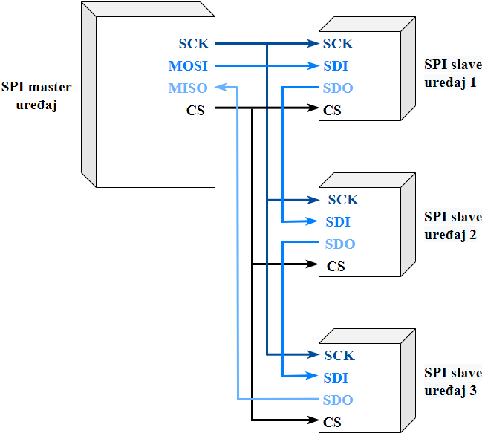
SPI komunikacija
N slave uređaja – N CS linija
Daisy-chain konfiguracija

Slide 4
Pregled Karakteristika SPI komunikacije
Karakteristika | Vrednost
Broj žica | 4+ (SCK, MISO, MOSI, CS1 ...)
Maksimalna brzina | I do 100 MHz
Sinhrona ili Asinhrona? | Sinhrona (Prenosi se takt SCK linijom)
Serijska ili paralelna? | Serijska (Podaci se prenose MISO i MOSI linijama)
Maksimalan broj mastera | Ne koristi se više mastera
Maksimalan broj slave-a | Neograničen (svaki slave mora imati CS)
Detekcija prijema podataka | Ne
Maksimalna kapacitivnost | ~10 pF (zavisno od brzine)
Maskimalna dužina | ~1 m (jako zavisi od brzine)

Slide 5
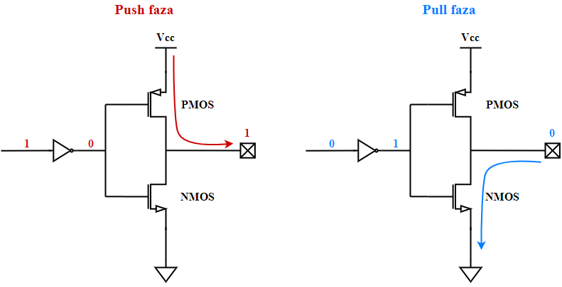
Push-pull konfiguracija linija

Slide 6
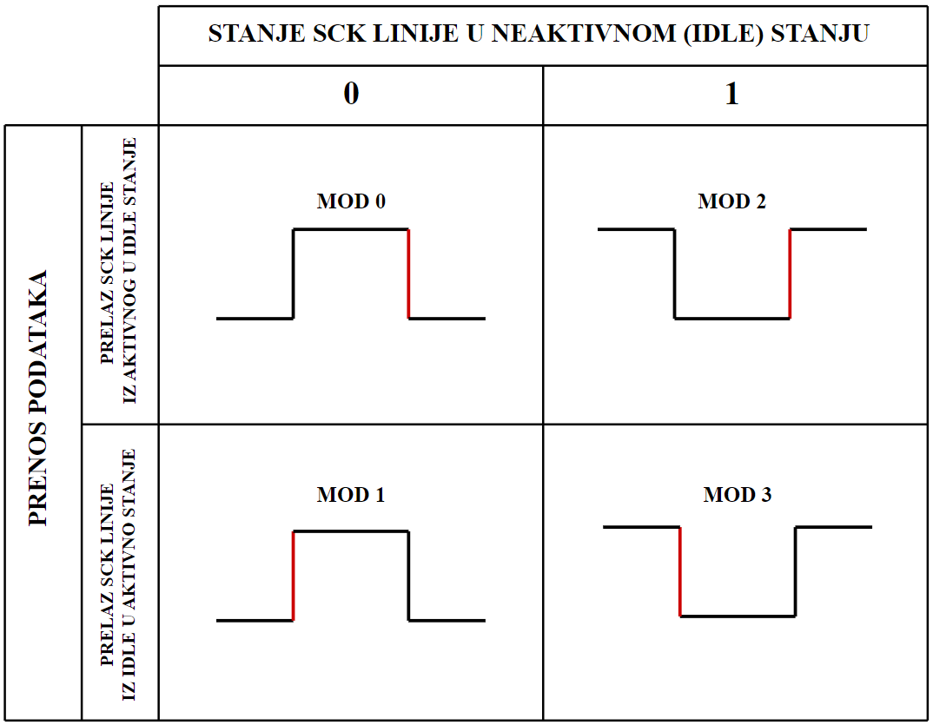
SPI modovi rada

Slide 7
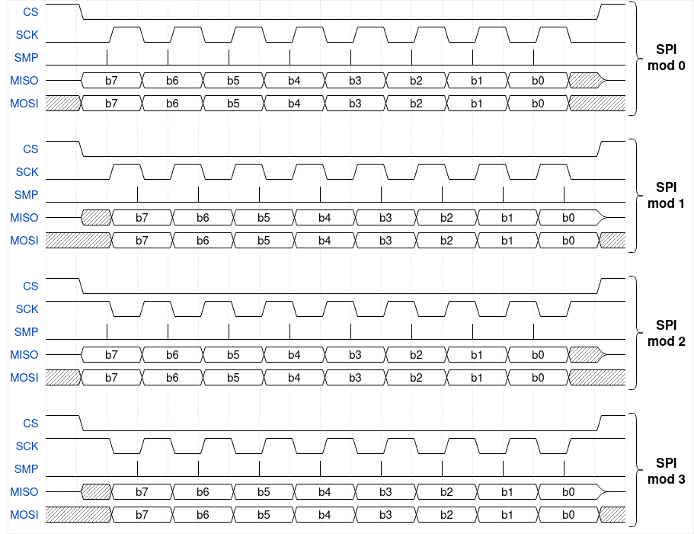
SPI modovi rada

Slide 8
SPI PIC18F87K22 mikrokontrolera
MSSP moduli datog mikrokontrolera za SPI komunikaciju konfigurišu se putem sedam registara:
SSPxSTAT (MSSPx Status Register) – statusni registar,
SSPxCON1 (MSSPx Control Register 1) – kontrolni registar,
SSPxBUF (Serial Receive/Transmit Buffer Register) – bafer u koji se podaci upisuju ili iz koga se podaci čitaju,
SSPxSR (MSSPx Shift Register) – registar za pomeranje bita.

Slide 9
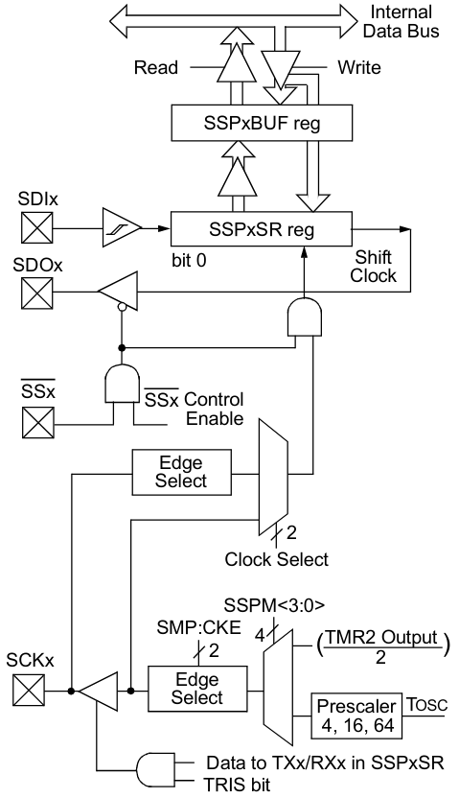
PIC18f87k22 sPI

Slide 10
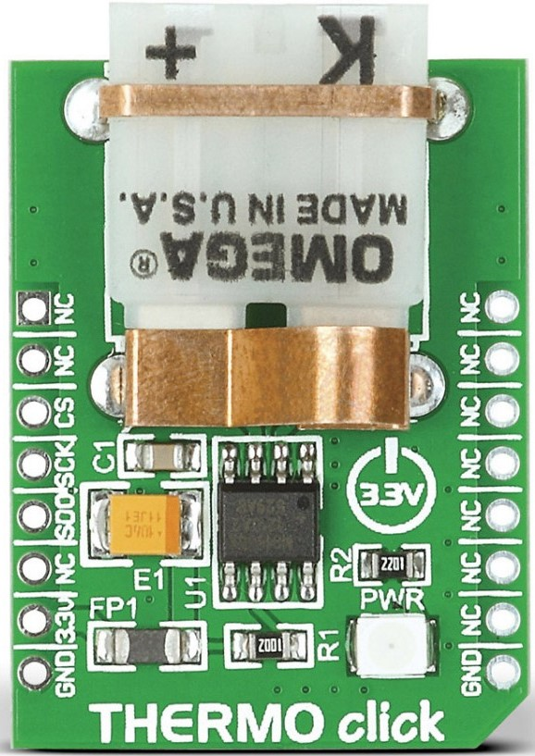
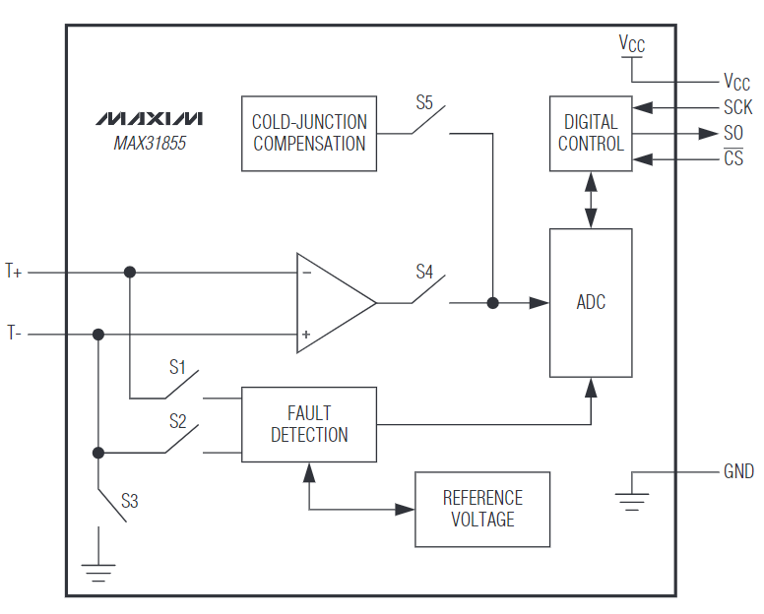
THERMO CLICK
MAX31855K

Slide 11
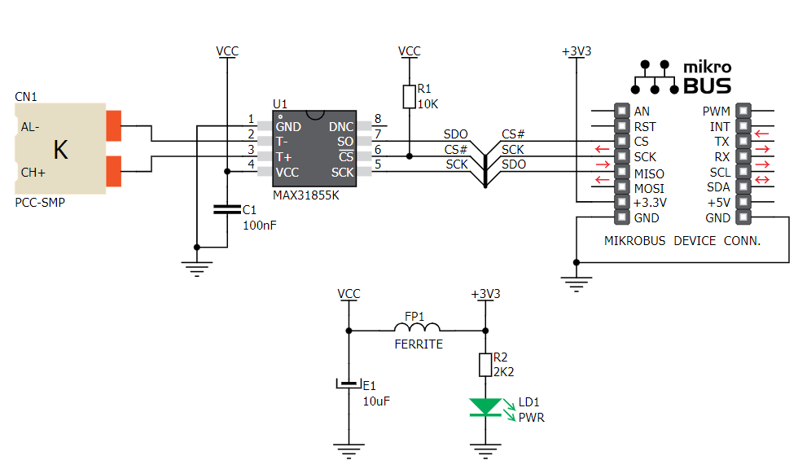
THERMO CLICK

Slide 12
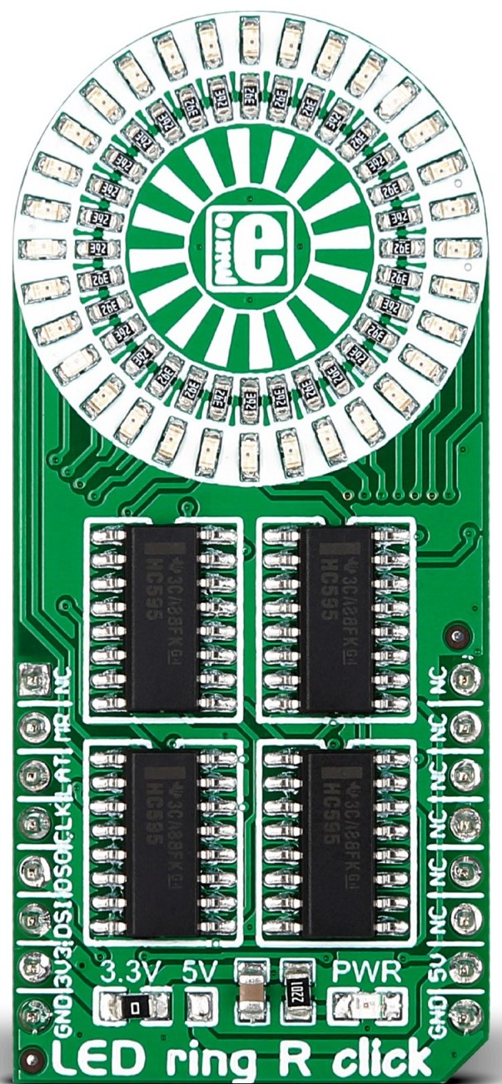
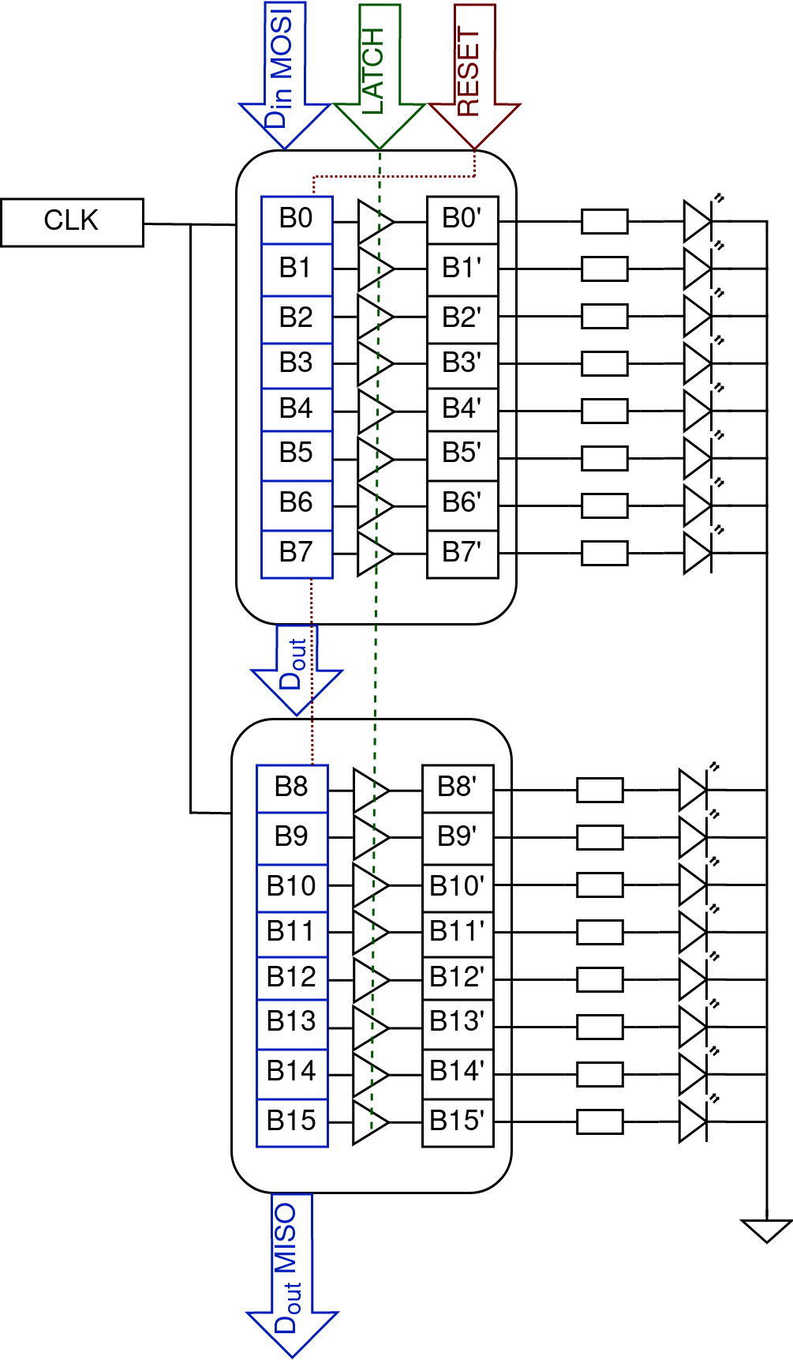
LED RING R CLICK
8-bit 74HC595 serial-in, parallel-out shift registar

Slide 13
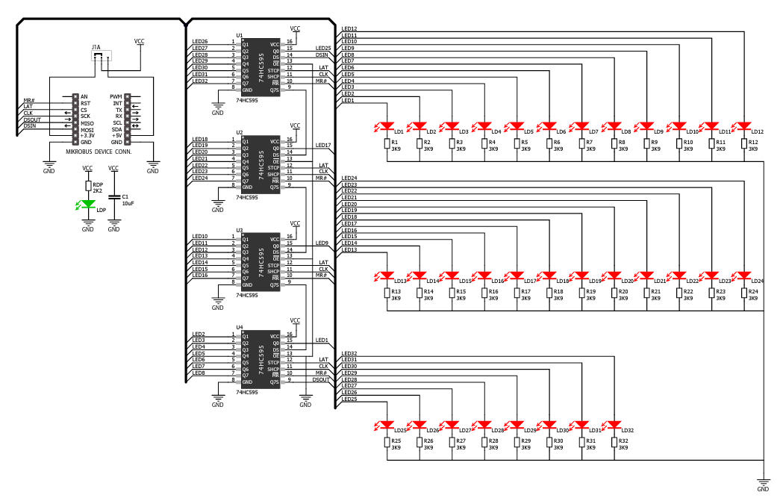
LED RING R CLICK

